Slide 1
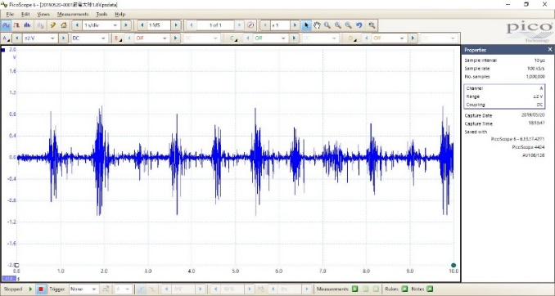
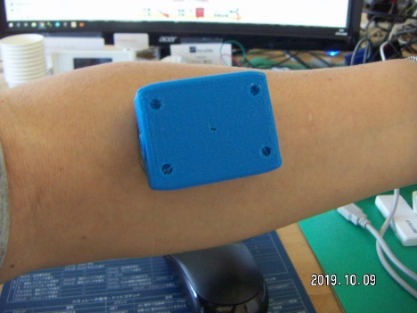
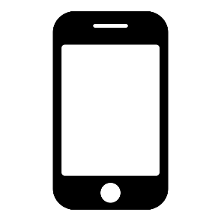
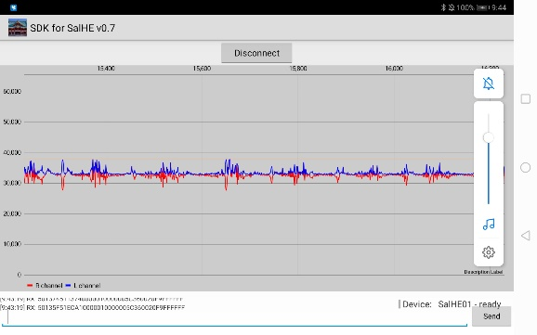
DOKODEMO筋電
サルーステック（株）info@salustek.com
特徴
安価なステンレス球を電極に使用
Bluetoothでスマートホンに伝送
筋電波形と整流波形をスマートホンに表示
用途
スポーツジム
家庭で筋肉を鍛える
BT
共同開発ビフレステック（株）
Suzuki@bifrostec.co.jp

